Slide 1

教 学 创 新 设 计 汇 报
外语系：刘金凤

Slide 2
“四位一体”混合式教学模式在
基础英语金课打造中的创新与实践

Slide 3
痛点
堵点
臧汉双语学生的英语基础薄弱，课堂中学生的沉默现象严重，因此教师总是以填鸭式教学为主，师生之间缺乏互动与交流，学生总是被动参与教学活动；教学目标只是以掌握语言知识为主，缺乏文化交际能力的培养；教学方法单一，学习环境枯燥；教学内容唯教材论，教学实用性不强。
传统教学模式已不能满足教学改革的要求，所以在今天这样一个“互联网+”的信息化时代，基础英语教学应充分利用计算机、多媒体、互联网等先进技术手段，有效整合信息技术资源，以此来充分调动学生学习的积极性和主动性，进而能完成教学改革任务。

Slide 4
基础英语教学现状
基础英语课程教学模块由综合基础课和视听说课两部分构成，采用“2+2”授课模式，即每周四学时英语课，其中2学时综合基础课，2学时听说课，其中综合课主要由中国教师授课，听说课主要由外籍教师授课。该授课模式力求在听、说、读、写等方面培养学生的综合应用能力。

Slide 5
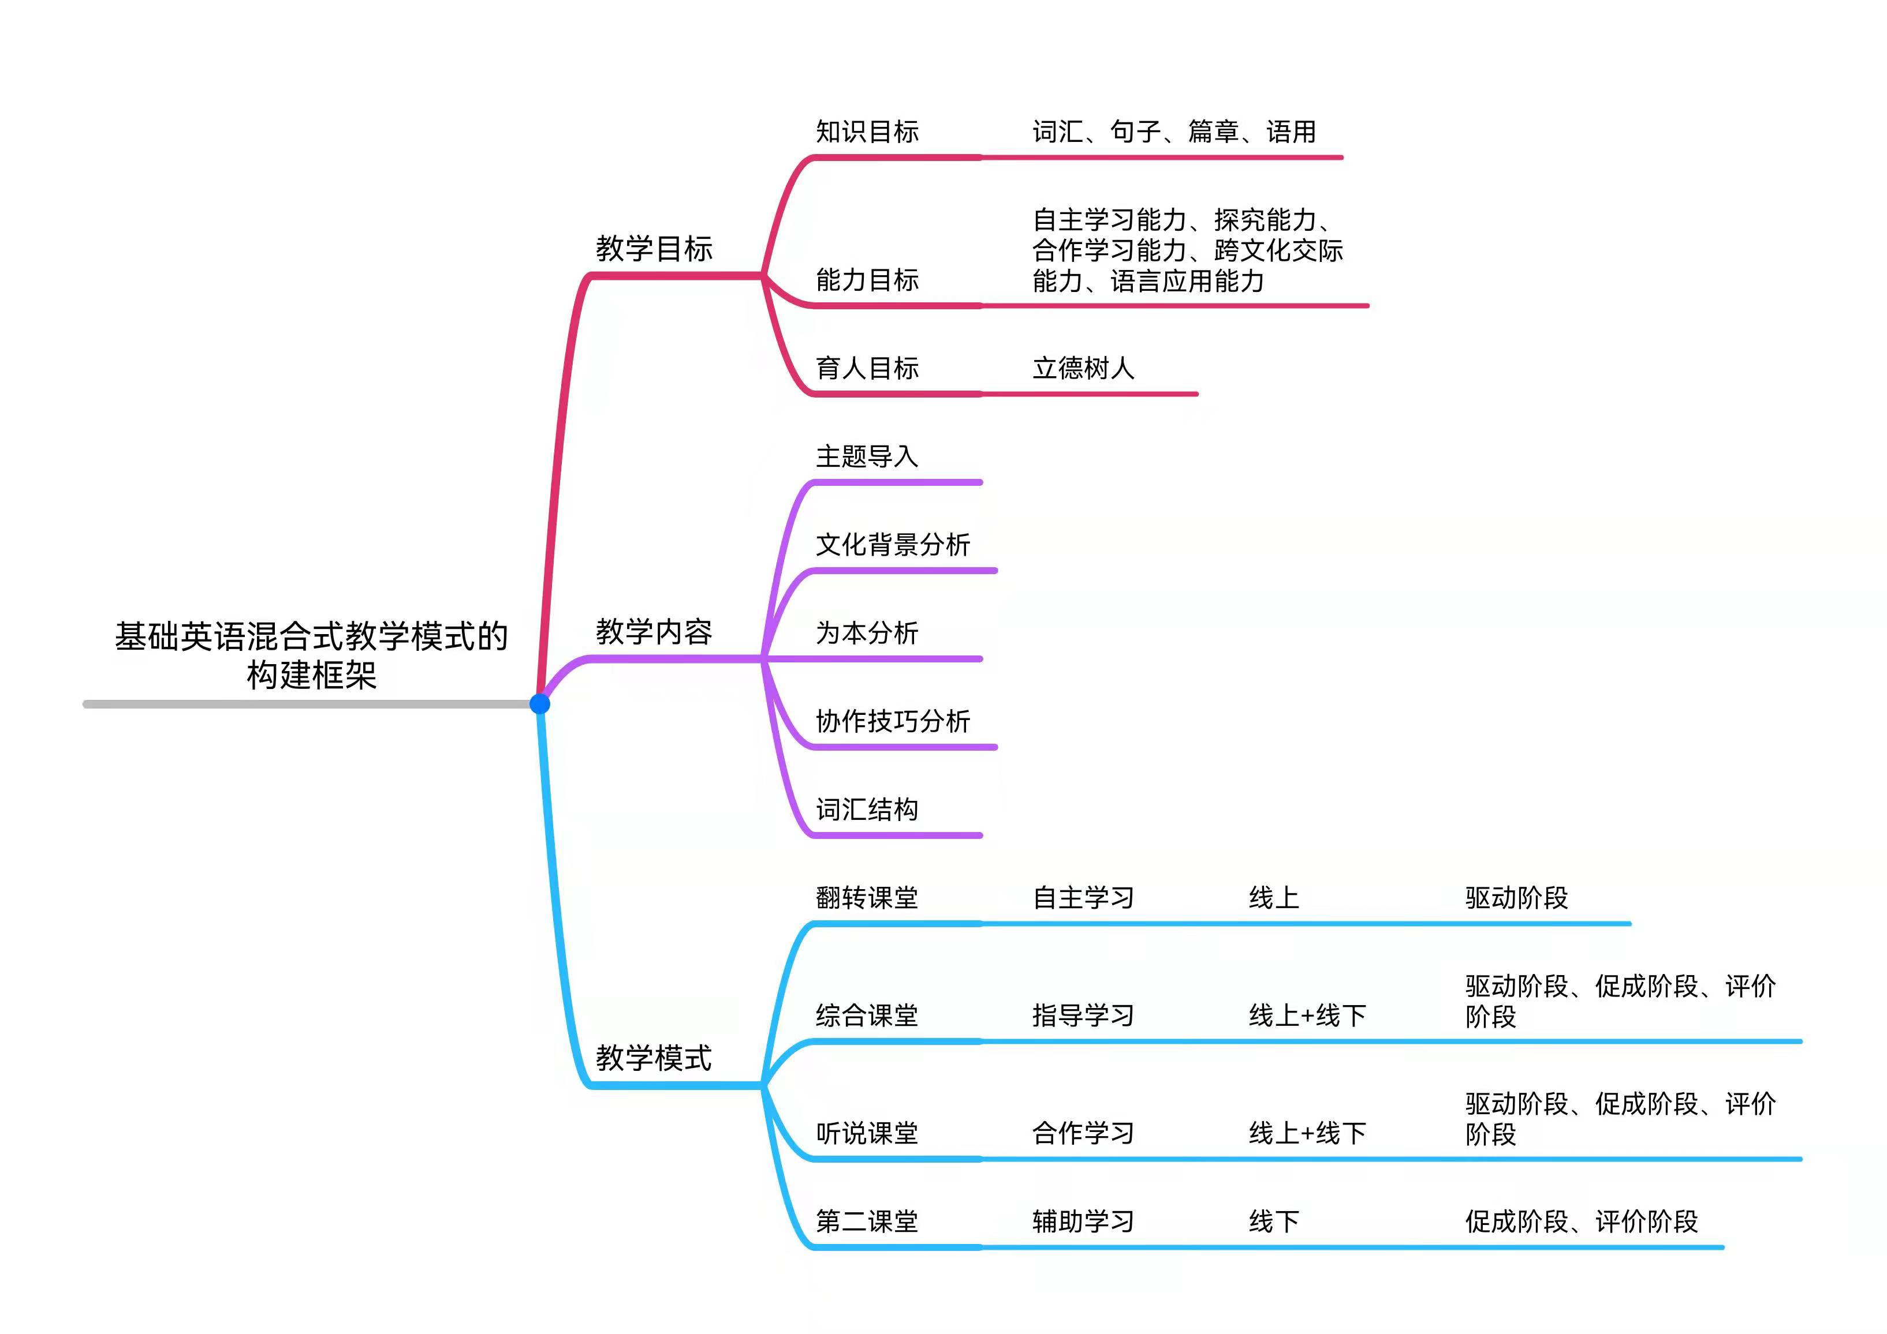

Slide 6
教学目标创新
新时代背景下，立德树人就是中国传统道德文化的延续与发扬光大，我们要实现中华民族的伟大复兴，就必须要培养有担当、有使命的新时代好青年。因此，我们的高校教学应把立德树人作为根本任务和教学的高阶目标。我们要以教学创新为契机，以学生为主体，以教师为引导，充分利用现代新技术手段，创新多辐射德育路径，实现高校立德树人的育人目标。

Slide 7
案例：综合课堂以大学基础英语第二册第九单元为例，单元主题是文化，课文题目是“墙”，作者是一位美国人，对于中西文化差异，他最初注意到的一个差别就是：中国的大学都被墙围着，而在美国长大的他，从没见过被高高的水泥墙围着的校园，在他心目中，大学是学习和生活的地方，也是所在地社区的一个组成部分，它不仅对在校学生开放，也对其他学校的学生和社会公众开放，大学也是文化生活的中心，是整个社区的财富，校园的围墙不仅仅是中美校园建筑风格的不同，更体现了中美截然不同的教育观念。随着中国继续对外开放，围墙似乎显得越来越没有用了。

Slide 8
案例分析：在学习这篇课文时，要培养学生的跨文化交际能力和思辨能力，不仅要让同学们了解中西文化的差异，还要批判性地看待问题，作者是以西方人的视角认为大学不应该有围墙，这与他们一贯崇尚自由开放的观念是分不开的。但在我们的中国传统文化中，墙则是人类文明的体现，它最初的意义在于隔离暴力、制止外敌入侵，正如《左传》中所说：“人之有墙，以蔽恶也”。我们中国具有最为悠久的墙文化，城墙是古代城市生存的基本保障。正如韩非子所说：“万乘之国，莫敢自顿于坚城之下”。我们的墙不仅有防御功能，还具有审美价值，还可以让学生欣赏中国古代宫殿、邸宅之美，通过对比与分析，培养学生的思辨能力与跨文化交际能力，同时也培养学生对中国传统文化、民族文化的英语输出能力，最终强化学生对中国传统文化与民族文化的热爱与自豪。

Slide 9
教学内容创新
案例分析：以大学基础英语第二册第九单元为例。首先是一个短小精悍的对话，对话以意大利饮食文化为主题。从对话内容来看简单、易懂，缺乏一定的深度和广度。因此，在讲解中应插入一些关于世界各国饮食文化的内容，尤其中国的饮食文化，因为授课对象为藏族学生，所以还应该有藏民族饮食文化的介绍。这样就增加了教学内容的深度与广度。通过让学生介绍和分享中国饮食文化、藏民族饮食文化，使学生产生一种文化优越感，这样就将思政教育与专业教育有机结合起来了。

Slide 10
“四位一体”混合教学模式创新
四位一体
翻转课堂自主学习
综合课堂指导学习
听说课堂沉浸式学习
第二课堂辅助学习

Slide 11
翻转课堂自主学习
《大学英语教学指南》（2020版）指出：高校应该实施混合式教学模式，为学生提供课堂教学与现代信息技术结合的线上、线下自主学习路径和丰富的自主学习资源。因此，教育必须要以发挥学生的主体性为前提，从而促进个体的发展。

Slide 12
综合课堂指导学习
1.课堂教学是师生、生生之间最直接的沟通，教师和学生都会参与信息的交流与传递。
2.由于藏汉双语学生受到藏、汉、英三语语码转换的困扰，还会感到三种文化的冲突，鉴于这种困难局面，教师要在课堂进行必要的指导学习，帮助学生降低一些语言学习障碍，通过文化碰撞、文化冲突等，提升学生的跨文化交际能力，最终提升学生的英语语言能力。

Slide 13
听说课堂沉浸式学习
众所周知，学习者与周围环境的交互作用，对于学习内容的理解（即对知识意义的建构）起着关键性的作用，这是基于建构主义理论的大学英语教学模式探索的核心概念之一。在基础英语听说课堂，教师应通过设计一些讨论话题、音视频播放等教学活动让学生进行沉浸式学习，最终达能拓展学生国际视野、培养学生跨文化交际能力。

Slide 14
第二课堂辅助学习
黄源深指出：“英语学习的功夫主要在于课外，课外学习的质量之优劣以及所花精力之多寡，某种程度上决定着外语学习的成败，课外学习在整个语言学习中的重要性再怎么强调都不过分。”

Slide 15


